Slide 1
ПРОИЗВОДСТВО МЯСНОЙ ПРОДУКЦИИ И ПОЛУФАБРИКАТОВ НА ТЕРРИТОРИИ ЗНАМЕНСКОГО МУНИЦИПАЛЬНОГО РАЙОНА ОМСКОЙ ОБЛАСТИ

Slide 2
СОДЕРЖАНИЕ:
Раздел 1
Основные характеристики инвестиционного проекта
Информация о проекте . . . . . . . . . . . . . . . . . . . . . . . . . . .3
Этапы реализации проекта . . . . . . . . . . . . . . . . . . . . . . .4
Описание и виды выпускаемой продукции . . . . . . .5
Свойства говядины ………………………………….. 6
Раздел 2
Анализ экономической отрасли инвестиционного проекта и маркетинг
Конкурентные преимущества региона . . . . . . . . . . . 7
Транспортно-логистический потенциал
Омской области . . . . . . . . . . . . . . . . . . . . . . . . . . . . . . . . . .8
Анализ рынка . . . . . . . . . . . . . . . . . . . . . . . . . . . . . . . . . . . . .9
Рынок сбыта . . . . . . . . . . . . . . . . . . . . . . . . . . . . . . . . . . . . 10
Крупнейшие производителей мяса на территории региона . . . . . . . . . . . . . . . . . . . . . . . 11
Технология производства. . . . . . . . . . . . . . . . . . . . . . . .12
План маркетинга. . . . . . . . . . . . . . . . . . . . . . . . . . . . . . . . 13
Раздел 3
Анализ сырьевого обеспечения
Сырьевая база региона . . . . . . . . . . . . . . . . . . . 14
Раздел 4
Локализация инвестиционного проекта
Возможные территории
для размещения. . . . . . . . . . . . . . . . . . . . . . . . . . . 15
Раздел 5
Иное ресурсное обеспечение инвестиционного проекта
Кадровый потенциал . . . . . . . . . . . . . . . . . . . . . . 16
Возможные меры поддержки . . . . . . . . . . . . . . 17
Административная поддержка
бизнеса . . . . . . . . . . . . . . . . . . . . . . . . . . . . . . . . . . . . 18

Slide 3
ИНФОРМАЦИЯ О ПРОЕКТЕ
Основные характеристики инвестиционного проекта
Наименование инвестиционного проекта: Производство мясной продукции и полуфабрикатов
Тип проекта:
Создание нового производства (Greenfield)
Стадия инвестиционного проекта –
предынвестиционная (инвестиционное предложение)
Краткое описание проекта:
Создание современного, эффективного пищевого производства
Цель инвестиционного проекта:
обеспечение удовлетворение спроса на высококачественные (премиальные) мясные продукты на внутреннем и внешнем рынках
Отрасль экономики:
сельское хозяйство и пищевая промышленность.
ОКВЭД 10.11 «Переработка и консервирование мяса»
Территория реализации:
Омская область, Знаменский район
Условия участия в проекте:
собственные средства
Производственная мощность:
100 тонн в год

Slide 4
Основные характеристики инвестиционного проекта
ЭТАПЫ РЕАЛИЗАЦИИ ПРОЕКТА*:
1 2 3
4
5
6
3 месяца Оформление земельного участка
1 месяц
Проектирование
6 месяцев Получение РНС
1 год
Строительство
1 месяц
Ввод
в эксплуатацию
1 месяц Запуск производства
Срок реализации: до 2-х лет
*новое строительство

Slide 5



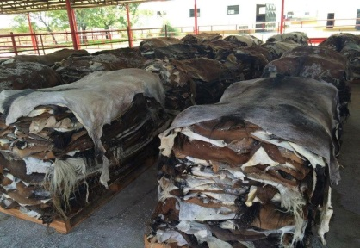
Основные характеристики инвестиционного проекта
ОПИСАНИЕ И ВИДЫ ВЫПУСКАЕМОЙ ПРОДУКЦИИ
Мясо – говядина в полутушах и четвертинах
Готовая мясная продукция (колбасы, тушенка, деликатесы)
Мясные полуфабрикаты (фарш говяжий, охлажденные и замороженные полуфабрикаты, субпродукты)
Кожевенное и кишечное сырье
Объём потребления: В Российской Федерации 3,3 млн.тонн, в СФО – 0,43 млн.тонн

Slide 6
Основные характеристики инвестиционного проекта
СВОЙСТВА ГОВЯДИНЫ
1
Высоко белковый продукт. Говядина является одним из наиболее белковых продуктов, что важно для роста мышц и поддержания здорового обмена веществ
2
Полноценный продукт. Богата на витамины и минералы: говядина содержит витамины группы B, железо, цинк и другие важные минералы, которые помогают поддерживать нормальное функционирование организма, иммунную систему и общую энергию
1
4
3
Диетический продукт. Отдельные части туши содержат меньшее количество насыщенных жиров, чем другие виды мяса. Прекрасный выбор для тех, кто следит за фигурой!
Высокая питательная ценность. Белок, содержащийся в говядине, помогает ощущать сытость на длительное время — так проще контролировать аппетит и поддерживать здоровый вес

Slide 7
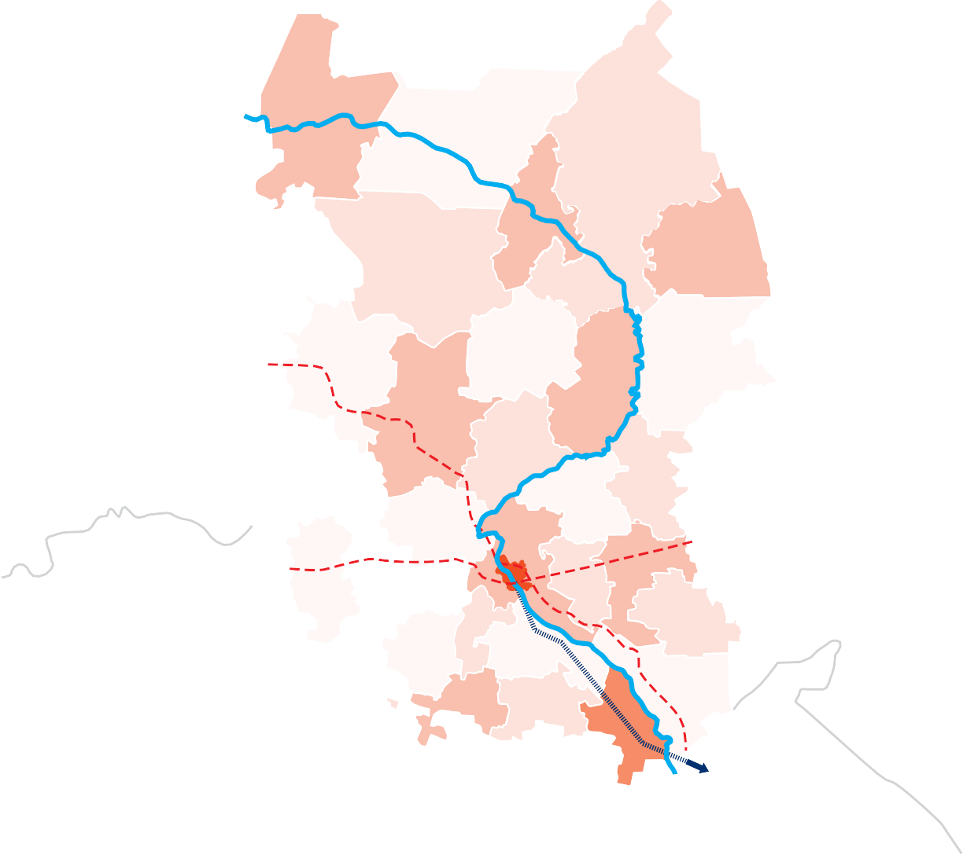



КОНКУРЕНТНЫЕ ПРЕИМУЩЕСТВА РЕГИОНА
Анализ экономической отрасли инвестиционного проекта и маркетинг
В Омской области проживает более 1,8 млн человек, из них 1,1 млн в городе Омск
Наличие сырьевой базы
Река Иртыш
Усть-Ишимский
Тевризский
Тарский
Большое количество предприятий и организаций для сбыта продукции
ОМСК
Тюмень Новосибирск Москва Казахстан
680 км
600 км
2800 км
200 км
Знаменский
Большеуковский
Седельниковский
Наличие свободных земель сельскохозяйственного назначения, на которых можно разместить производство и увеличить сырьевую базу (23,4 га)
Речной порт
Тюменская область
Крутинский
Колосовский
Муромцевский
Тюкалинский
Большереченский
Наличие сельскохозяйственных учебных заведений: университеты и колледжи, готовящие специалистов в области сельского хозяйства пищевой и перерабатывающей промышленности.
Саргатский
Западно-Сибирская железная дорога
Нижнеомский
Называевский
Любинский
Горьковский
Новосибирская область
Омский
Петропавловск
Москаленский
Омск
Кормиловский
Калачинский
Исилькульский
Марьяновский
Оконешниковский
Широкая линейка мер поддержки
с адаптивностью под инвестиционные проекты
Железная дорога
Автомагистраль
Приграничный пункт
Щербакульский
Таврический
Полтавский
Одесский
Черлакский
Павлоградский
Автодорога федерального значения
Нововаршавский
Казахстан
Русско-Полянский
Павлодар

Slide 8
ТРАНСПОРТНО-ЛОГИСТИЧЕСКИЙ ПОТЕНЦИАЛ ОМСКОЙ ОБЛАСТИ
Анализ экономической отрасли инвестиционного проекта и маркетинг
Регион расположен на пересечении крупных транспортных путей:
Автомобильные дороги Омской области:
Общая протяженность 729,9 км
Крупные федеральные автомобильные автомагистрали:
Р-402 Тюмень – Ялуторовск – Ишим – Омск
Р-254 Челябинск – Курган – Омск – Новосибирск (часть европейского маршрута E30 и азиатского маршрута AH6)
А-320 Омск – Черлак – граница с республикой Казахстан (часть европейского маршрута E127 и азиатского маршрута AH60)
Объем перевозимых грузов автомобильным транспортом организаций >18 млн тонн,
из них междугородные перевозки >4 млн тонн, международные перевозки более >9 тыс. тонн
Заключено концессионное соглашение о строительстве автомобильной дороги
«Северный обход города Омска», которая может стать частью продолжения трассы М-12
(Москва-Казань-Монголия)
Международный аэропорт им. Дмитрия Карбышева:
Входит в тридцатку лучших российских аэропортов
по перевозкам пассажиров, грузов и почты
1 грузовой терминал
со складами и открытыми эстакадами
Ежегодный пассажиропоток >1,7 млн чел, объем грузоперевозок >3 тыс. тонн
Подписано концессионное соглашение
о строительстве аэропорта «Омск-Федоровка»
в период 2026-2028 гг.
Водный транспорт:
Обь-Иртышский бассейн имеет связь с Казахстаном и Китаем
Обеспечивается выход Омской области на Северный морской путь
и на Азиатско-Тихоокеанский регион
Развитая имущественная база речного порта - свыше 100 единиц флота, механизированные грузовые причалы, складские площадки и помещения
Транссибирская железнодорожная магистраль:
Общая протяженность по территории Омской области 1 209 км
7 грузовых дворов с площадками для хранения и складами, 25 ж/д станций
Международное сообщение: на востоке магистраль обеспечивает выход на сеть железных дорог Северной Кореи, Китая и Монголии, на западе - через российские порты и пограничные переходы – в европейские страны
Уникальное приграничное расположение региона,
способствующее прохождению мощных грузопотоков по всем направлениям
Граничит с Уральским федеральным округом (38% границы области), с Казахстаном (34% границы области)
Развитые экономические связи с Уральским федеральным округом
Через территорию региона проходит большинство грузов в направлении Европа-Казахстан-Средняя Азия
Наличие автомобильного и железнодорожного сообщения с Нур-Султаном способствует эффективному взаимодействию омского и казахстанского транспортных узлов
Наличие многосторонних и двусторонних приграничных автомобильных пунктов пропуска
7

Slide 9
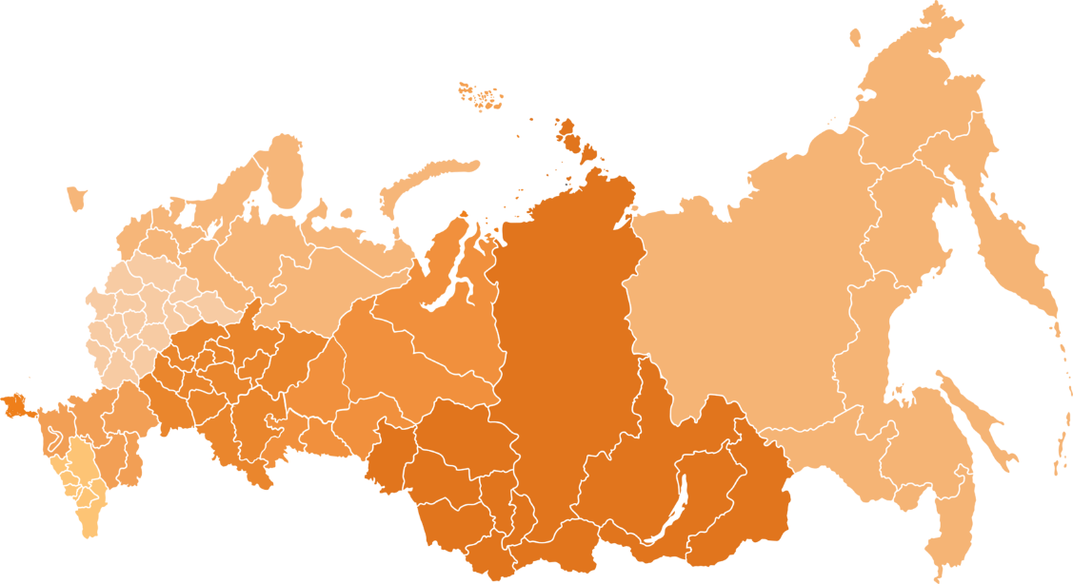
АНАЛИЗ РЫНКА производства мяса говядины
Анализ экономической отрасли инвестиционного проекта и маркетинг
Потребность в продукции:
Российская Федерация –
Мясо 3 300 тыс. тонн
Объемы производства:
Российская Федерация –
Мясо – 2 950 тыс. тонн
Импорт:
Мясо 350 тыс. тонн (основные поставщики – Бразилия, Парагвай, Аргентина, Беларусь, Китай, Индия)
Топ 5 производителей в Российской Федерации:
Холдинг «Мираторг», ОАО «Черкизовский мясоперерабатывающий завод»,
ГАП «Ресурс», ЗАО «Микояновский мясокомбинат», ЗАО «СТАРОДВОРСКИЕ КОЛБАСЫ» (компания Abi).
Тенденции: Население Российской Федерации приобретает мясо для удовлетворения потребности в белке, а с учетом интенсивного образа жизни в крупных городах нашей страны и минимизации времени для приготовления пищи готовая продукция (мясо и полуфабрикаты) становится очень актуальной. Конечные потребители отдают предпочтение порционным продуктам (готовые либо частично подготовленные к употреблению, с маринадами, начинками или различными вкусами),
растет потребность в готовой продукции (полуфабрикатах)

Slide 10












РЫНОК СБЫТА
Анализ экономической отрасли инвестиционного проекта и маркетинг
ТОРГОВЫЕ СЕТИ
(федеральные и региональные торговые сети)
ЛОКАЛЬНЫЙ СБЫТ
(мелкий опт)
ОПТОВЫЕ ПОКУПАТЕЛИ
(среднеоптовые рынки)
ФИРМЕННЫЕ И СПЕЦ. МАГАЗИНЫ
(фирменные магазины, киоски)
КЛЮЧЕВЫЕ ПОТРЕБИТЕЛИ В РЕГИОНЕ

Slide 11

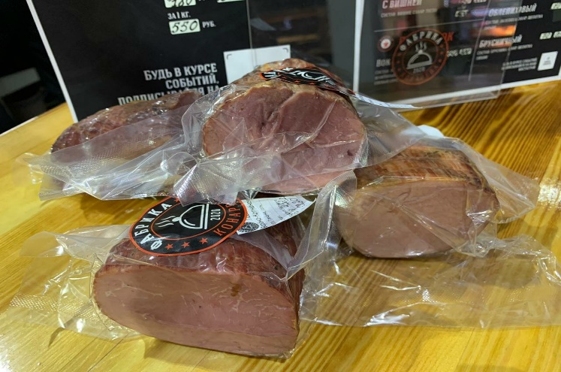

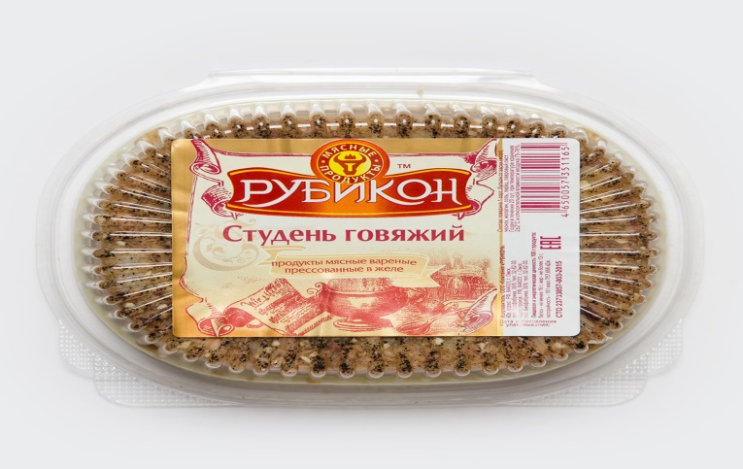

КРУПНЕЙШИЕ ПРОИЗВОДИТЕЛИ МЯСА НА ТЕРРИТОРИИ РЕГИОНА
Анализ экономической отрасли инвестиционного проекта и маркетинг
«Фабрика Конарева» ЗАО «МК«Компур» 3
«Кировский мясокомбинат»
ООО «Рубикон»
ОАО «Калачинский мясокомбинат»
4

Slide 12
ТЕХНОЛОГИЯ ПРОИЗВОДСТВА
Анализ экономической отрасли инвестиционного проекта и маркетинг
1
ЭТАП
Убой сельскохозяйственных животных, беловка и разделка сырья на полутуши и четвертины
2
ЭТАП
Заморозка и упаковка крупно кусковой продукции, кишечного и кожевенного сырья
3
ЭТАП
Обвалка и жиловка сырья. Сортировка по направлениям дальнейшего использования
ЭТАП
Упаковка полуфабрикатов не требующих термической обработки (стейки, суповые наборы и т.д.)
ЭТАП
Производство и упаковка рубленных полуфабрикатов (фарш, тефтели, котлеты и т.д.)
ЭТАП
Подготовка сырья и полуфабрикатов для термической обработки
4
5
6
7 ЭТАП
Термическая обработка
(проварка, копчение)
8 ЭТАП
Упаковка готовой продукции

Slide 13
ПЛАН МАРКЕТИНГА
Анализ экономической отрасли инвестиционного проекта и маркетинг
1
Создание бренда и упаковки
Создание торговой марки
Разработка визуальной айдентики
Подготовка линейки продукции под ключевые сегменты (B2B, B2C, экспорт)
3
Использование CRM-системы
Автоматизация маркетинга
Таргетированная реклама
Оценка эффективности маркетинговых кампаний
4
Цифровой маркетинг
и информационная поддержка
Запуск сайта, контекстная реклама (Яндекс/Google), продвижение в соцсетях
SEO-оптимизация для повышения видимости в поисковых системах
Публикация на отраслевых порталах
2
Выход на торгово-сбытовые каналы и цифровые витрины
Подписание контрактов с дистрибьюторами и оптовыми компаниями
Размещение на профильных платформах и/или маркетплейсах
Включение в федеральные и отраслевые реестры поставщиков (портал Госзакупки, реестры Минпромторга и др.)
Создание карточек продукции для участия в тендерах
и онлайн-закупках на площадках (РТС-Тендер, Фабрикант, ТЭК-Торг и др.)
Обеспечение оперативной обработки заказов и технической поддержки
5
Участие в выставках и отраслевых мероприятиях
Региональные, федеральные, международные
6
Персонифицированный подход к крупнейшим покупателям

Slide 14
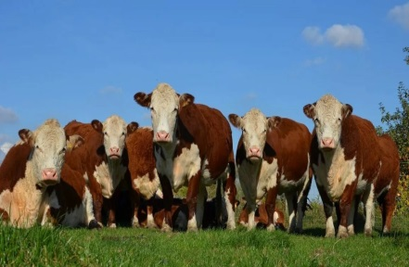
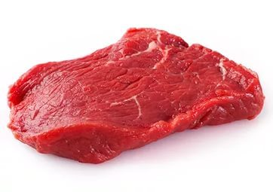
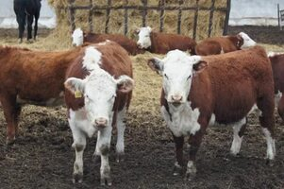

СЫРЬЕВАЯ БАЗА РЕГИОНА
Анализ сырьевого обеспечения инвестиционного проекта
ПОГОЛОВЬЕ СКОТА МЯСНЫХ ПОРОД
БОЛЕЕ 24 тыс. гол.
ПРОИЗВЕДЕНО МЯСА ГОВЯДИНЫ
(на убой в живом весе)
2,2 тыс. тонн.
в том числе
в Знаменском районе
4,1 тыс. гол. (17%)
в том числе в Знаменском районе
0,44 тыс. тонн.
Наиболее крупные СХТП по содержанию мясного КРС:
ООО «Сиббиф»
ООО «Дружба»
СПК «Уралы»
КФХ Ражабова Н.Н. (Знаменский район)
КФХ Воробьев А.В. (Знаменский район)
КФХ Юрлагин Г.А. (Знаменский район)

Slide 15
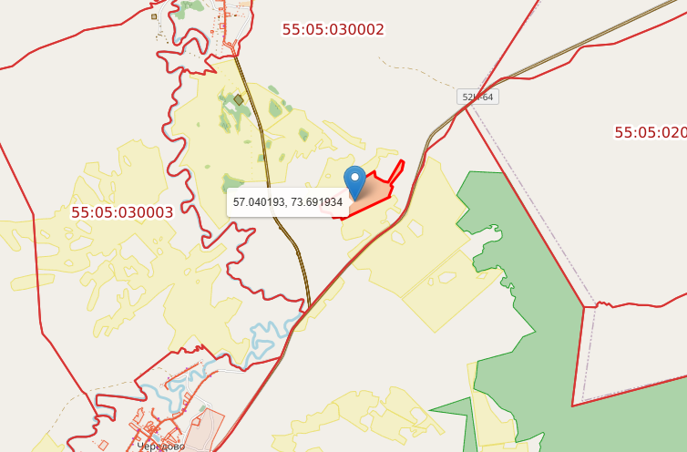
ВОЗМОЖНЫЕ ТЕРРИТОРИИ ДЛЯ РАЗМЕЩЕНИЯ
Локализация инвестиционного проекта
Локация 1:
Омская область,
Знаменский район, Чередовское с/п
Кадастровый номер: 55:05:030002:9
Площадь: 23,5 га,
Категория земель: Земли сельхозназначения
Вид разрешенного использования: Сельскохозяйственное производство
Расположение: возле автодороги Знаменское – Чередово - Фины
Электроснабжение: д. Никольск, 3 000 м.
Водоснабжение: д. Никольск, 3 000 м.
2
2
1
3
2
2
3
3

Slide 16




Иное ресурсное обеспечение инвестиционного проекта
КАДРОВЫЙ ПОТЕНЦИАЛ
Общая численность населения Омской области
1 805,8 тыс. человек
Среднемесячная номинальная начисленная заработная плата за 2024 г.
Омская область
64 428 руб.
СФО
76 941 руб.
РФ
87 952 руб.
53,9 %
женщины
46,1 %
мужчины
Численность рабочей силы, 2024 г.
925,4 тыс. человек.
Образование:
19 образовательных организаций высшего образования 59 СУЗов
120 тыс. студентов
(высшее и среднеспец. образование)
Основные направления подготовки:
машиностроение:
5
тыс. студентов
химические технологии:
2,6
тыс. студентов
с/х и ветеринария: 7,5 тыс. студентов и 1 тыс. аспирантов
16

Slide 17
ВОЗМОЖНЫЕ МЕРЫ ПОДДЕРЖКИ
Иное ресурсное обеспечение инвестиционного проекта
Меры поддержки | Эффект от применения
Присвоение инвестиционному проекту статуса масштабного инвестиционного проекта | Предоставление земельного участка в аренду без проведения торгов для строительства
Субсидии СМСП (до 1,5 млн руб.) | Возмещение затрат на приобретение оборудования, относящегося ко второй и выше амортизационным группам
Микрозаймы СМСП (до 5 млн руб. на срок не более 3 лет по ставке от 4 % до 12 %) | Приобретение основных средств, внедрение новых технологий, развитие научно-технической и инновационной деятельности
Инвестзаймы СМПС (от 5 млн руб. до 50 млн руб. на срок до 5 лет) | Реализация инвестиционных проектов промышленных кластеров
Субсидии участникам промышленных кластеров (не более 90% от фактически понесенных затрат) | Возмещение затрат на приобретение и монтаж нового оборудования, участвующего в технологическом процессе производства промышленной продукции промышленного кластера
Региональный льготный заем Государственного фонда развития промышленности Омской области (от 10 млн руб. до 50 млн руб. по ставке до 3%) | Финансирование затрат на приобретение промышленного оборудования и разработку нового продукта/технологии (в т.ч. в целях импортозамещения)
Совместный льготный заем федерального Фонда развития промышленности и Государственного фонда развития промышленности Омской области (от 20 млн руб. до 200 млн руб. по ставке 3-5%) | Финансирование проектов, направленных на импортозамещение, производство конкурентоспособной продукции
Льготное кредитование в рамках кластерной инвестиционной платформы (от 2 млрд руб. до 100 млрд руб. по ставке до 9,3%) | Финансирование реализации инвестиционных проектов по производству приоритетной продукции (создание и приобретение основных средств, ПСД и т.п.)
Льготное кредитование по программе промышленной ипотеки (до 500 млн руб. по ставке 14-16%) | Финансирование затрат на приобретение производственных площадей, объектов недвижимого имущества, строительство производственных зданий для быстрого запуска или расширения бизнеса.
Гарантийная поддержка СМСП Региональным гарантийным центром (поручительство не более 25 млн руб. при ставке вознаграждения 0,25-1,25%) | Поручительство в обеспечение обязательств СМСП перед финансовыми организациями
17
Notes:
По линии МСХ по поддержки нет.

Slide 18



АДМИНИСТРАТИВНАЯ ПОДДЕРЖКА БИЗНЕСА
Иное ресурсное обеспечение инвестиционного проекта
Сопровождение инвестиционных проектов в режиме «одного окна»
Содействие реализации проектов и представление интересов в органах власти Омской области и органах местного самоуправления
Подбор площадок для реализации инвестиционных проектов
Разработка, доработка, экспертиза бизнес-планов, технико-экономических обоснований и финансовых моделей инвестиционных проектов
Информационно-консультационная, юридическая, консалтинговая помощь по вопросам получения мер государственной поддержки и реализации инвестиционного проекта на территории региона
investomsk.ru
Телефон: +7 (3812) 40-80-49
info@investomsk.ru, arvd@mail.ru
Омск, ул. 70 лет Октября, 25/2, каб. 4-3
znamenskoe-r52.gosweb.gosuslugi.ru
Телефон: +7 (38179) 21-4-28
znam@mr.omskportal.ru
Агентство развития и инвестиций Омской области
Инвестиционный интернет-портал Омской области
investomsk.ru
с. Знаменское, ул. Ленина, 13, каб. 23
18

